Slide 1
Рослини-хижаки
Виконала учениця 6-А класу
Розмаїта Оля

Slide 2
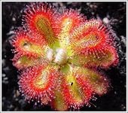
У світі налічується близько 450 видів таких рослин, що належать до 6 родин, у тому числі:
росянкових ,
пухирникових,
непентесових,
сарраценієвих,
цефалотових

Slide 3
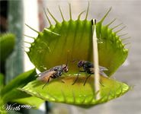
Рослини використовують п'ять механізмів різного типу для ловлі здобичі:
ловильні листки у формі глечиків;
листки, що стуляються;
липкі пастки;
засмоктувальні пастки;
пастки типу
невиливайки.

Slide 4
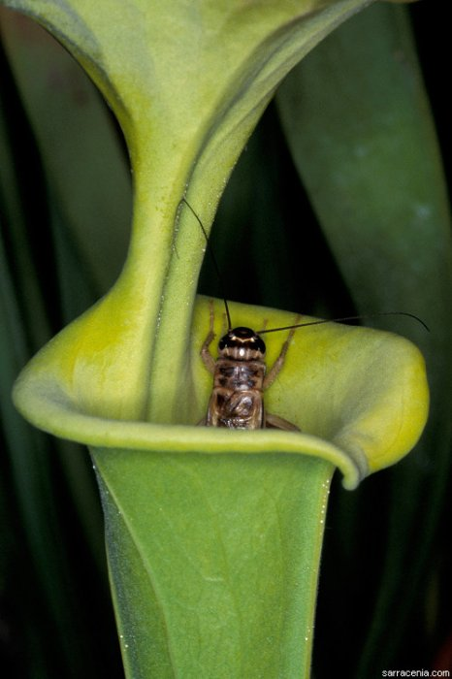
Глечики-пастки
Краї та внутрішні стінки ловильних листків рослин забарвлюються в яскраво-червоний колір. У Сараценії на шийці глечика ростуть довгі волоски, спрямовані донизу, що не дозволяє комахам вилізти на гору.

Slide 5
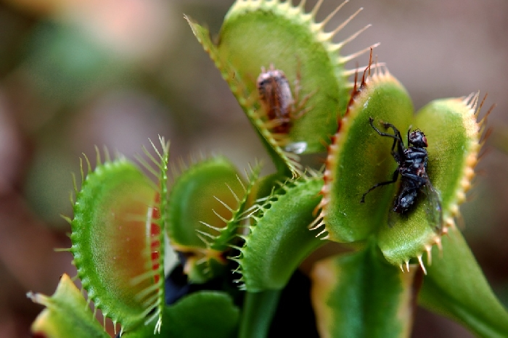
Венерина мухоловка
Пастка формується в кінці листка, черешок відіграє роль петлі, а сам листок утворює дві облямовані зубцями частки. Кожна з них має чутливі волоски, що приводять у рух пастку.

Slide 6
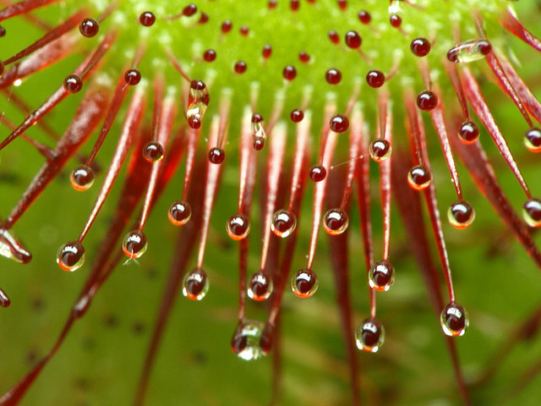
Липкі пастки
Росички, росолисти, жирянки і бібліси вико- ристовують клейку речовину. Сівши на листок, комахи зали- пають у цукристій рідині.

Slide 7
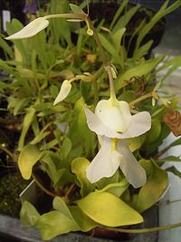
Засмоктувальні пастки
З листків пухиринки звисають пухирці з отвором, що затуляє вільно звисаючий клапан. Тиск змушує клапан відчинятися в середину, внаслідок чого здобич разом із водою засмоктується в пухирець. Далі клапан швидко затуляється, вода викачується і розпочинається перетравлювання улову.

Slide 8
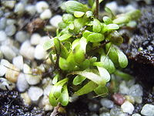
Пастки-невиливайки
Ловильні листки рослин мають короткий черешок, розділений на дві трубки, спрямовані у воду. Уздовж кожної з трубок проходить спіральний проріз, на внутрішній поверхні якого помітний ряд спрямованих усередену волосків. Залози розташовані на передньому краї, виділяють клейку речовину.

Slide 9

Дякую за увагу!!!

